Slide 1
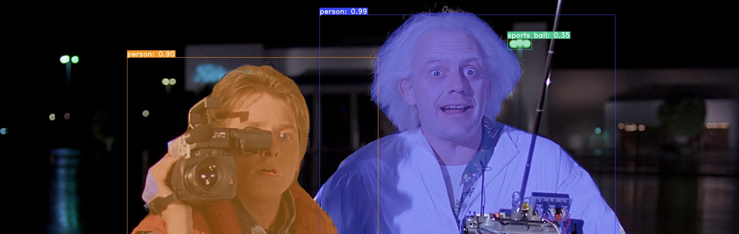
Введение в машинное обучение

Slide 2
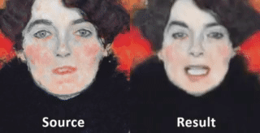
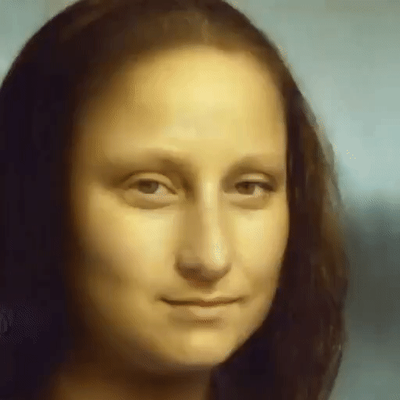
ML - современная магия

Slide 3
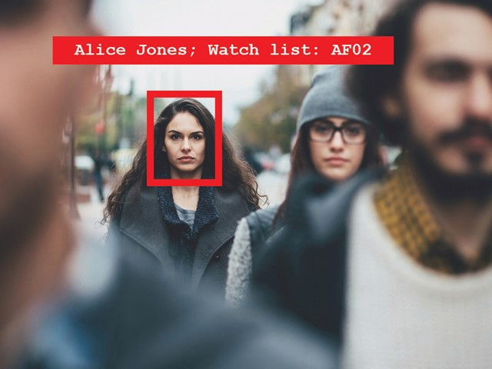
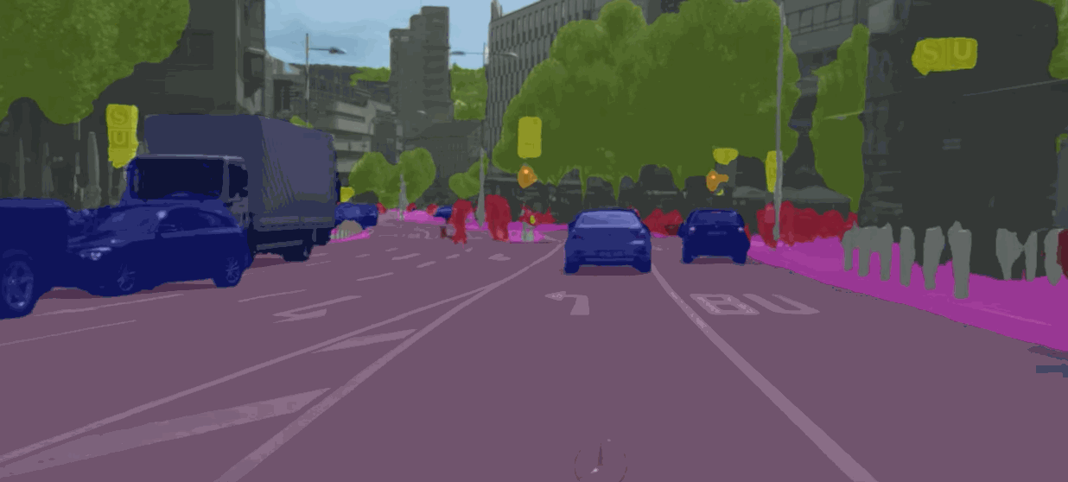

Компьютерное зрение

Slide 4
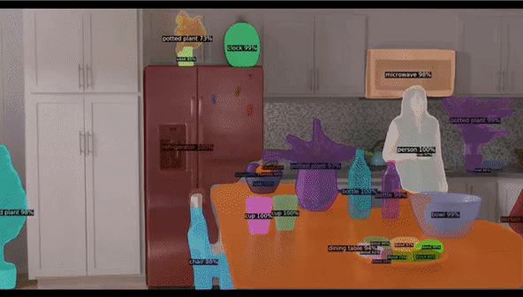
Компьютерное зрение

Slide 5
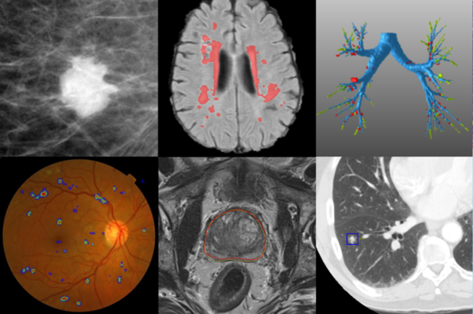
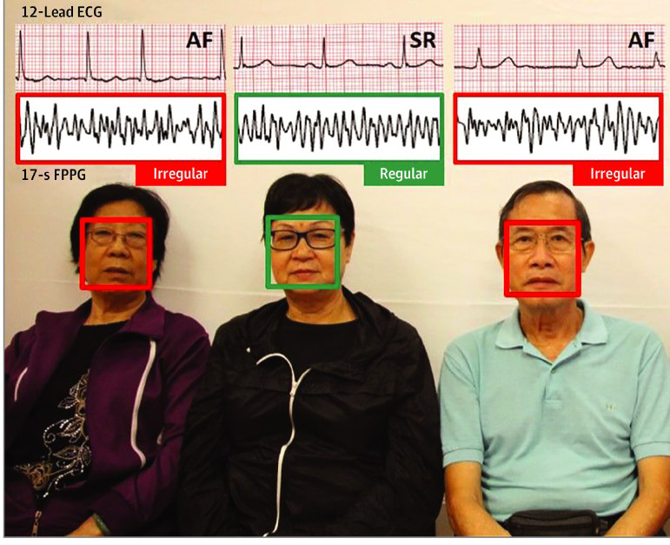
Автоматическая диагностика заболеваний

Slide 6
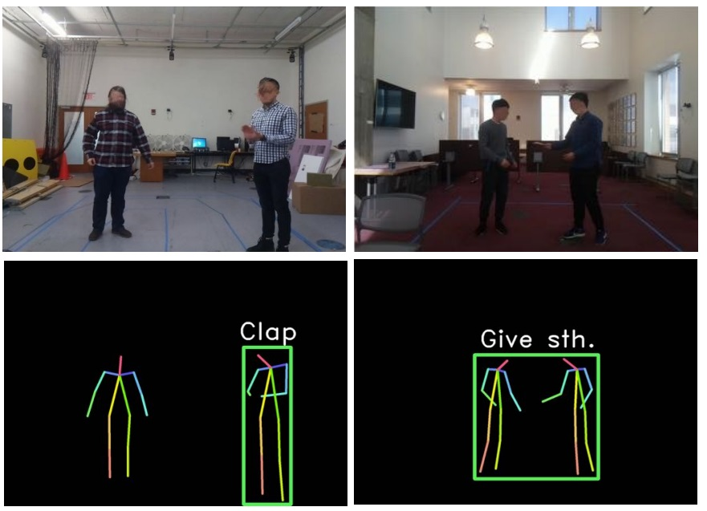
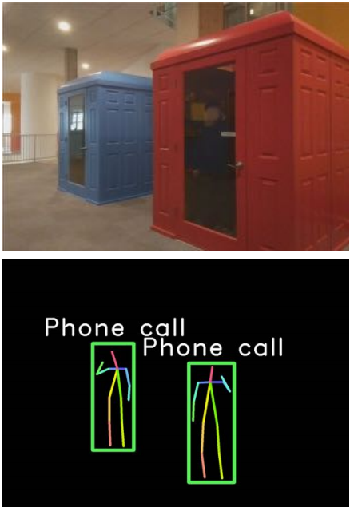
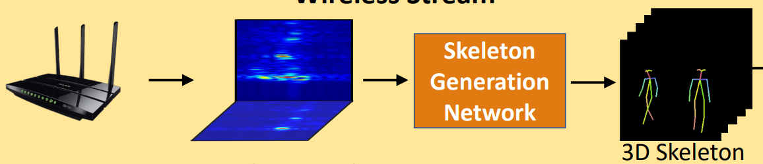
(Радио) зрение видит сквозь стены.

Slide 7

Генерация изображений

Slide 8
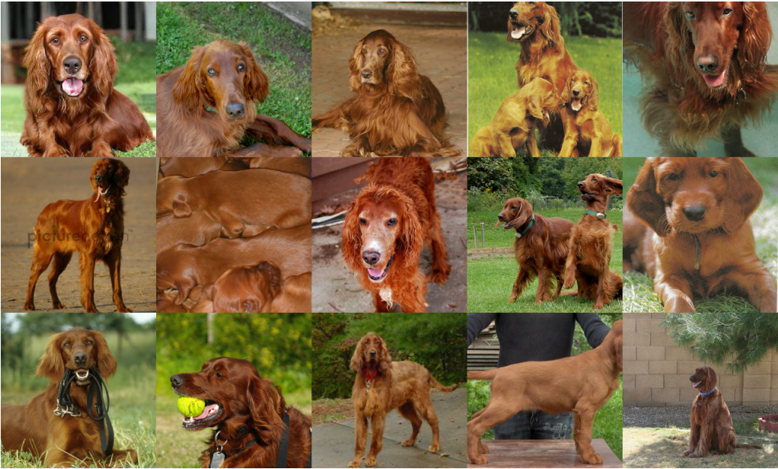
Генерация изображений

Slide 9
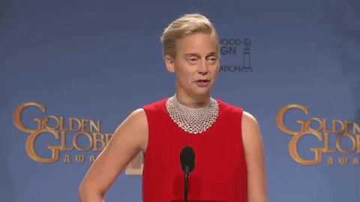
Обработка видео
Notes:
СВ достигли реализма в генреции изображений и видео
Что происходит

Slide 10
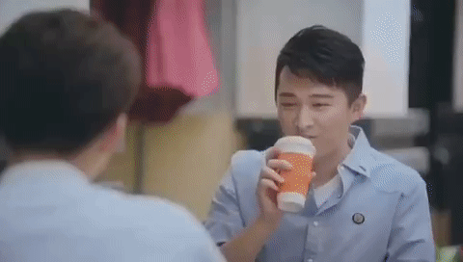
Обработка видео

Slide 11
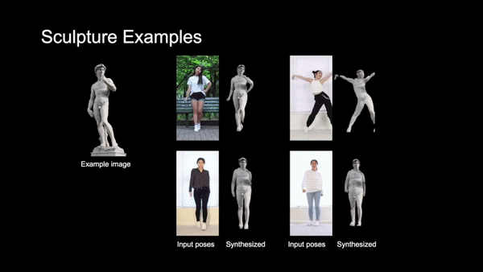
Генерация видео по одному снимку

Slide 12
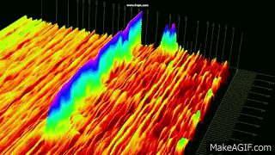
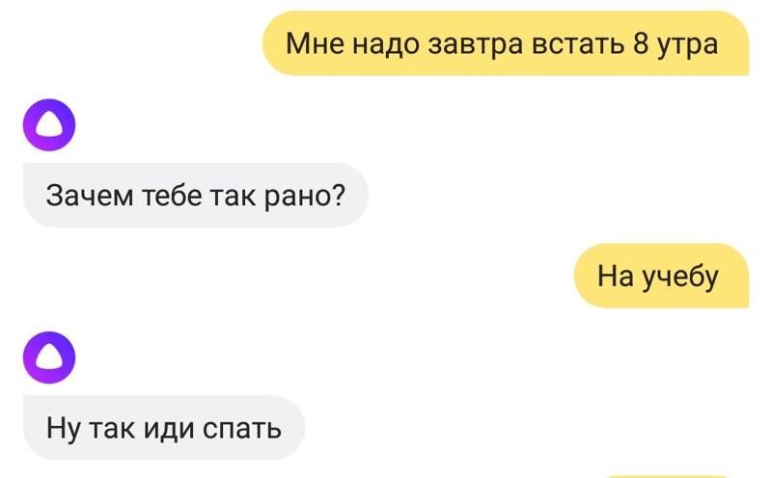
Обработка естественного языка

Slide 13
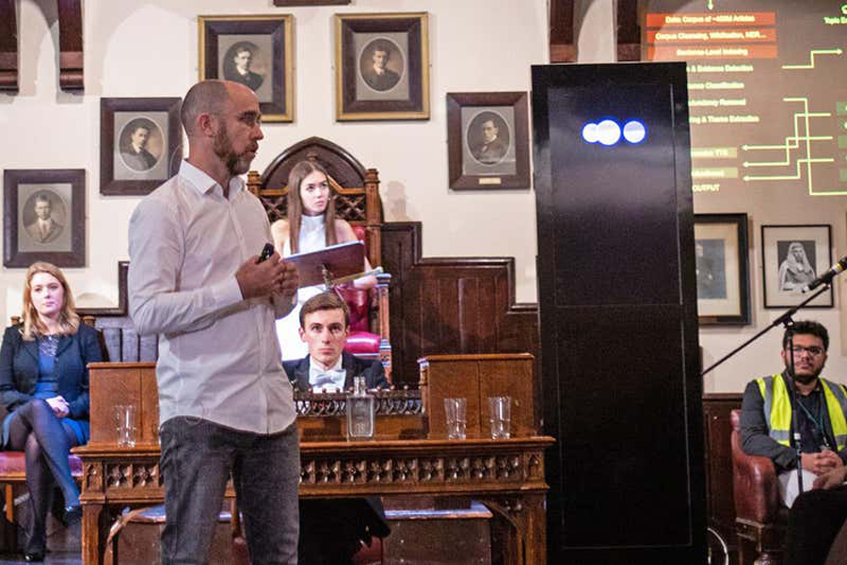
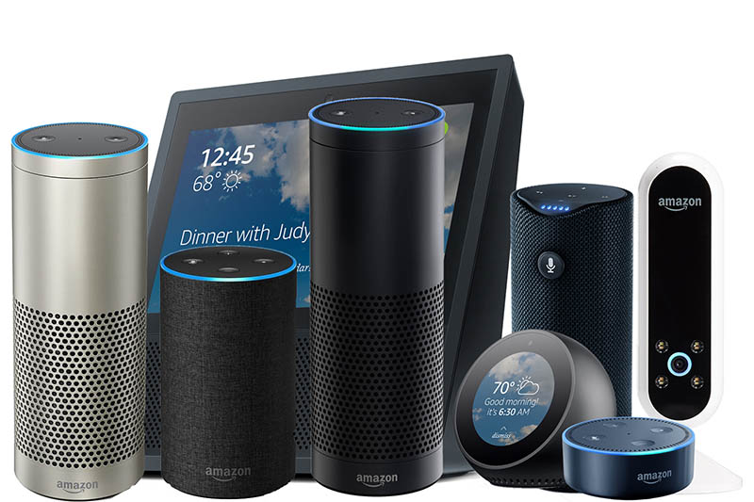
Обработка естественного языка

Slide 14
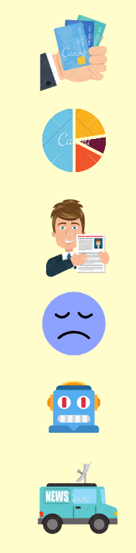
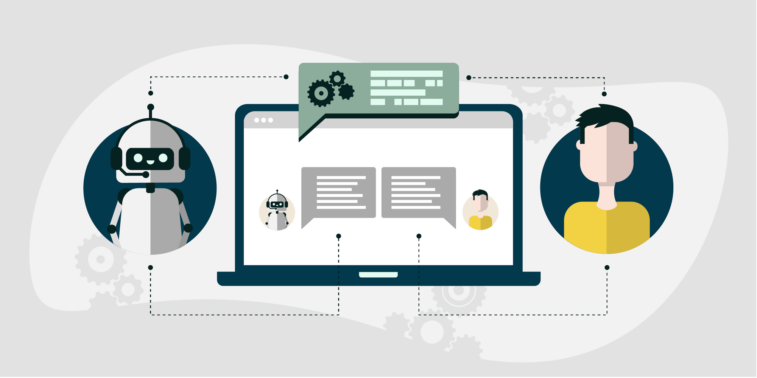
Приложения обработки естественного языка
Информационный поиск
Автоматизация поддержки
Обработка документов
Машинный перевод
Анализ новостей
Антиспам
HR

Slide 15
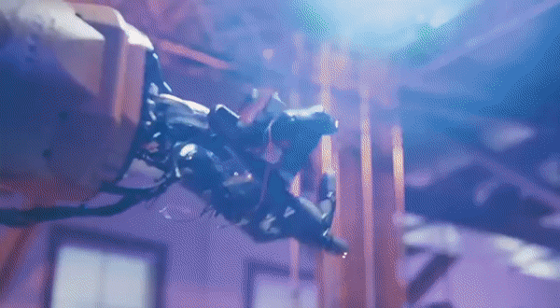
Обучение с подкреплением

Slide 16
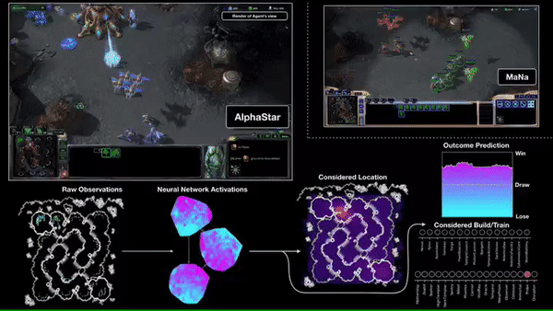
Обучение с подкреплением.

